Slide 1
CSS пиксель
Что такое пиксель?

Slide 2
Что такое пиксель?
По сути, это абстрактная конструкция, созданная специально для нас, разработчиков.
масштабирование
разные типы экранов
высокие разрешения экранов
MDN
CSS Length Explained

Slide 3
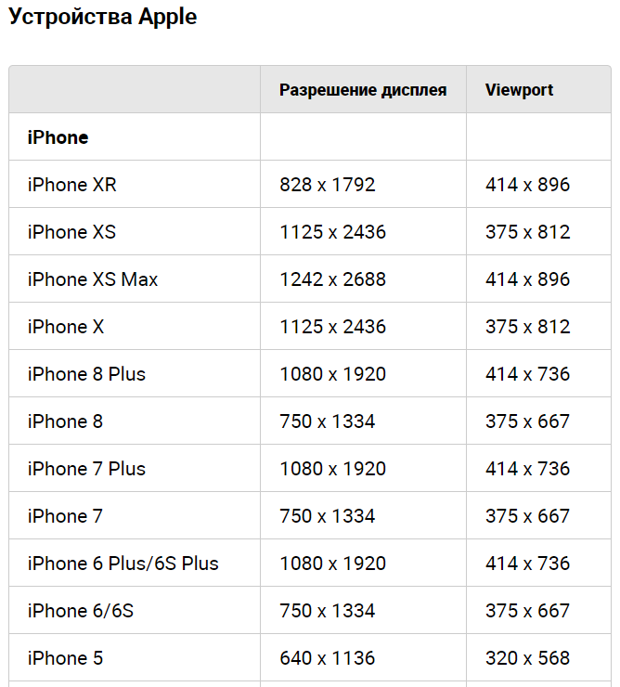
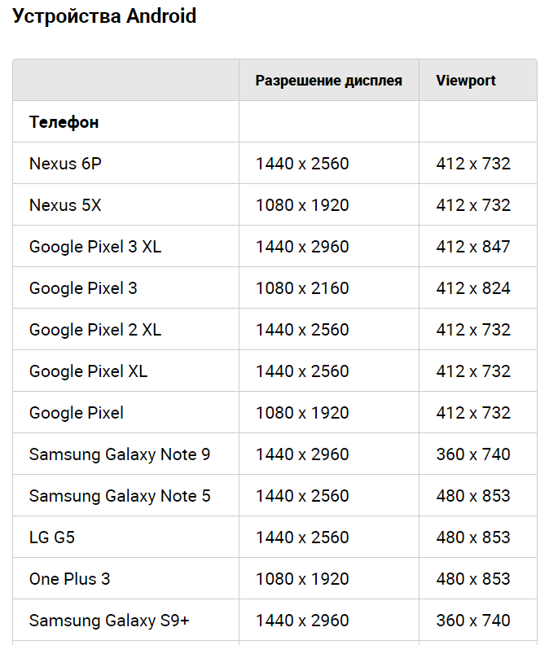
Параметры экрана

Slide 4
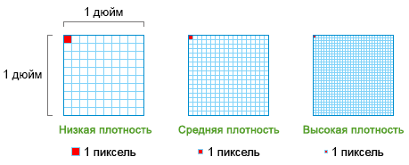
Пиксель - это не пиксель
понятие “аппаратного пикселя” и “css-пикселя”
1 css pixel = 1/96 of 1 inch
понятие “плотности пикселей” - единица ppi (pixels per inch)
retina-дисплеи с повышенной плотностью пикселей (> 200ppi)

Slide 5
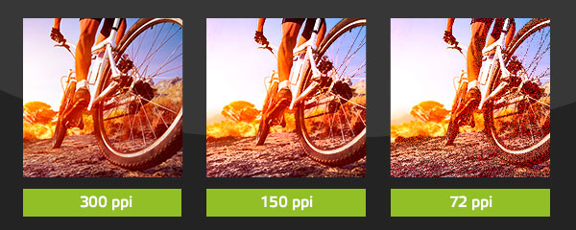
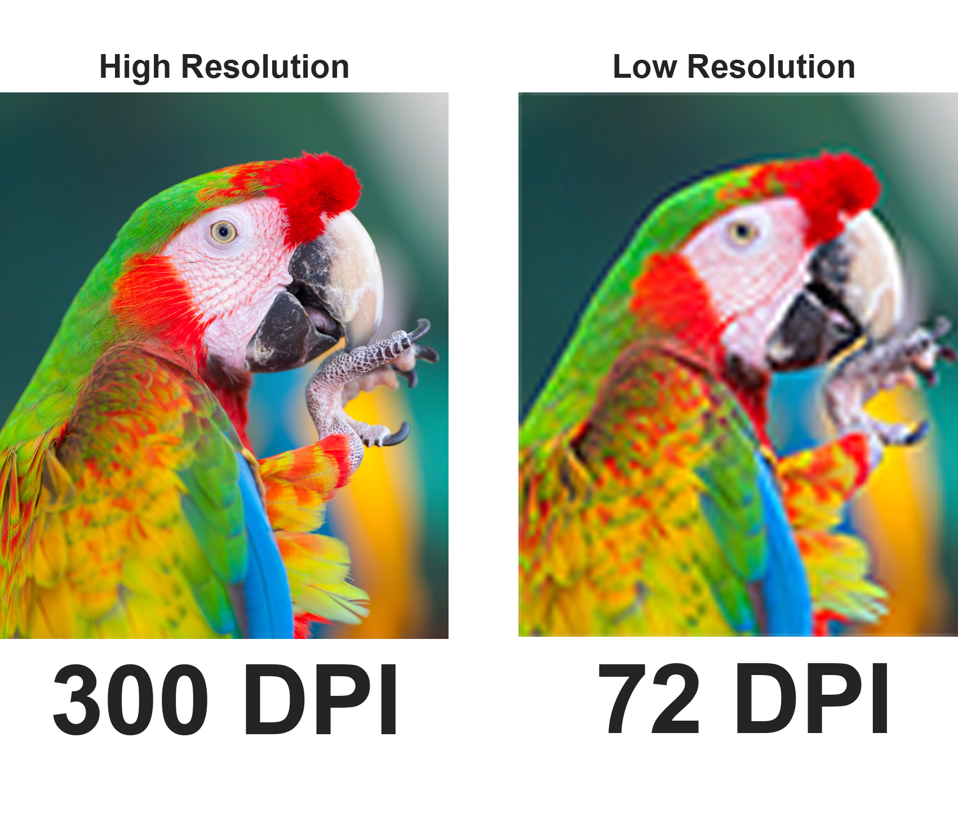
Пиксель - это не пиксель
Читать подробнее

Slide 6
Пиксель - это не пиксель
Медиа функция resolution
div {
background-image: url(pic.jpg);
background-color: #e3e3e3;
}
/* Minimum resolution */
@media (min-resolution: 72dpi) {
div {
background-image: none;
}
}
/* Maximum resolution */
@media (min-resolution: 200dpi), (min-resolution: 1.5dppx) {
div {
background-image: url(pic@2x.jpg);
} }

Slide 7
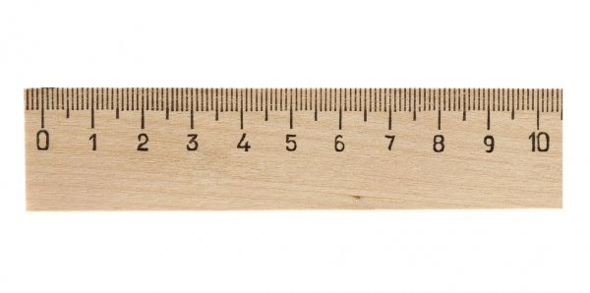
Можно ли с помощью CSS нарисовать всегда верную линейку?

Slide 8
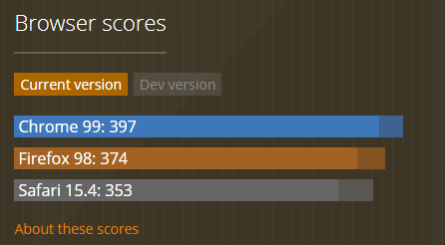
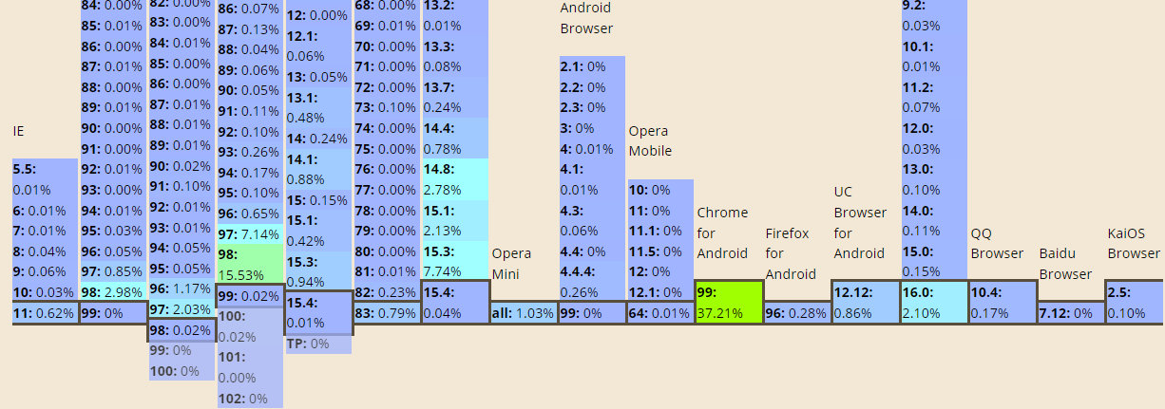
Где искать информацию?
caniuse.com
текущие версии браузеров
процент использования браузеров в мире
браузерная поддержка и решение проблем

Slide 9
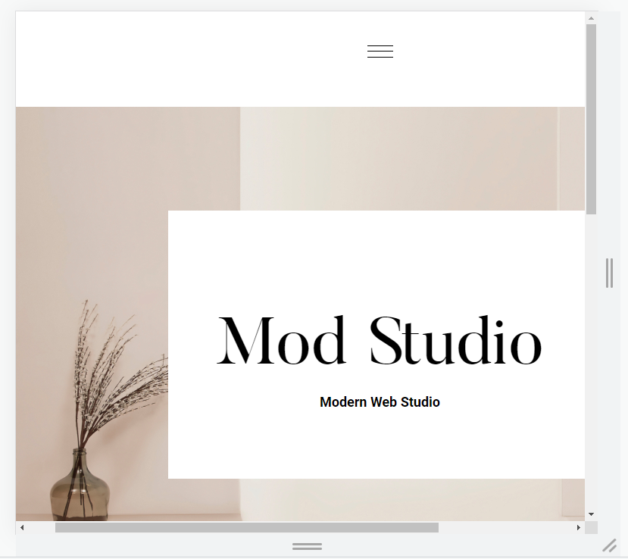
Области прокрутки
html,
body {
overflow-x: hidden;
}
MDN

Slide 10
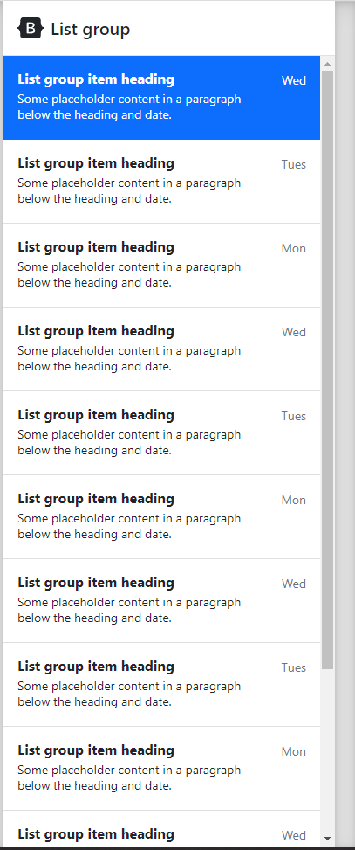
Области прокрутки
Скролл - как часть интерфейса
Пример
Еще пример

Slide 11
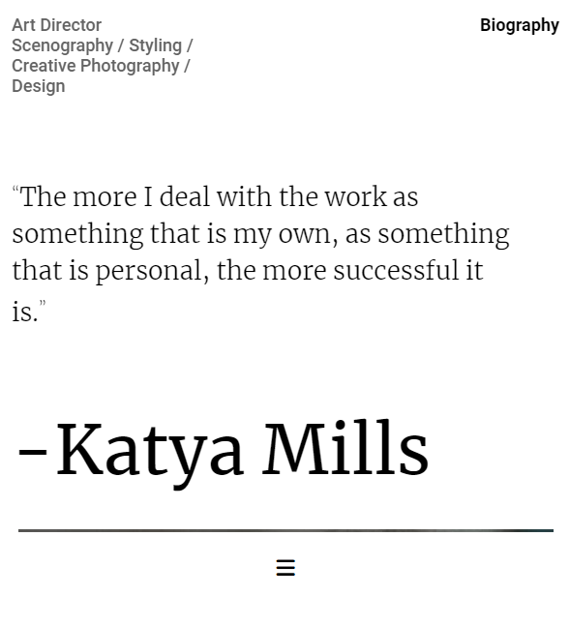
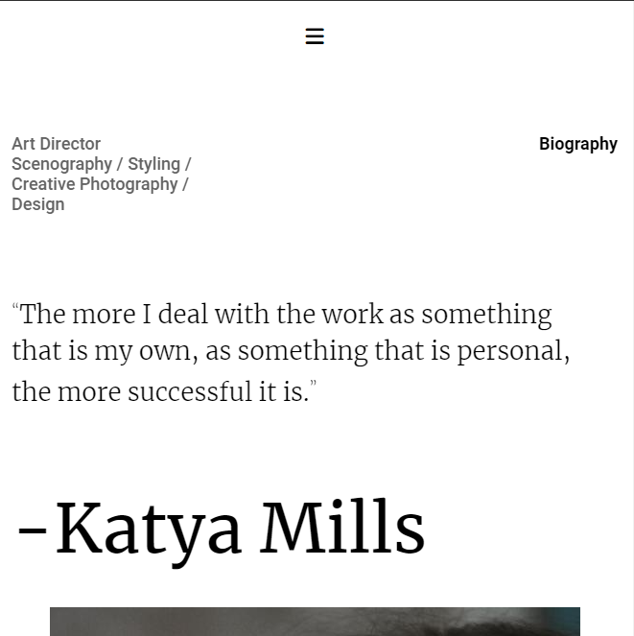
Фиксированные элементы
position: fixed
caniuse
position: sticky
caniuse
Пример

Slide 12
Мобильное меню сверху или снизу?

Slide 13
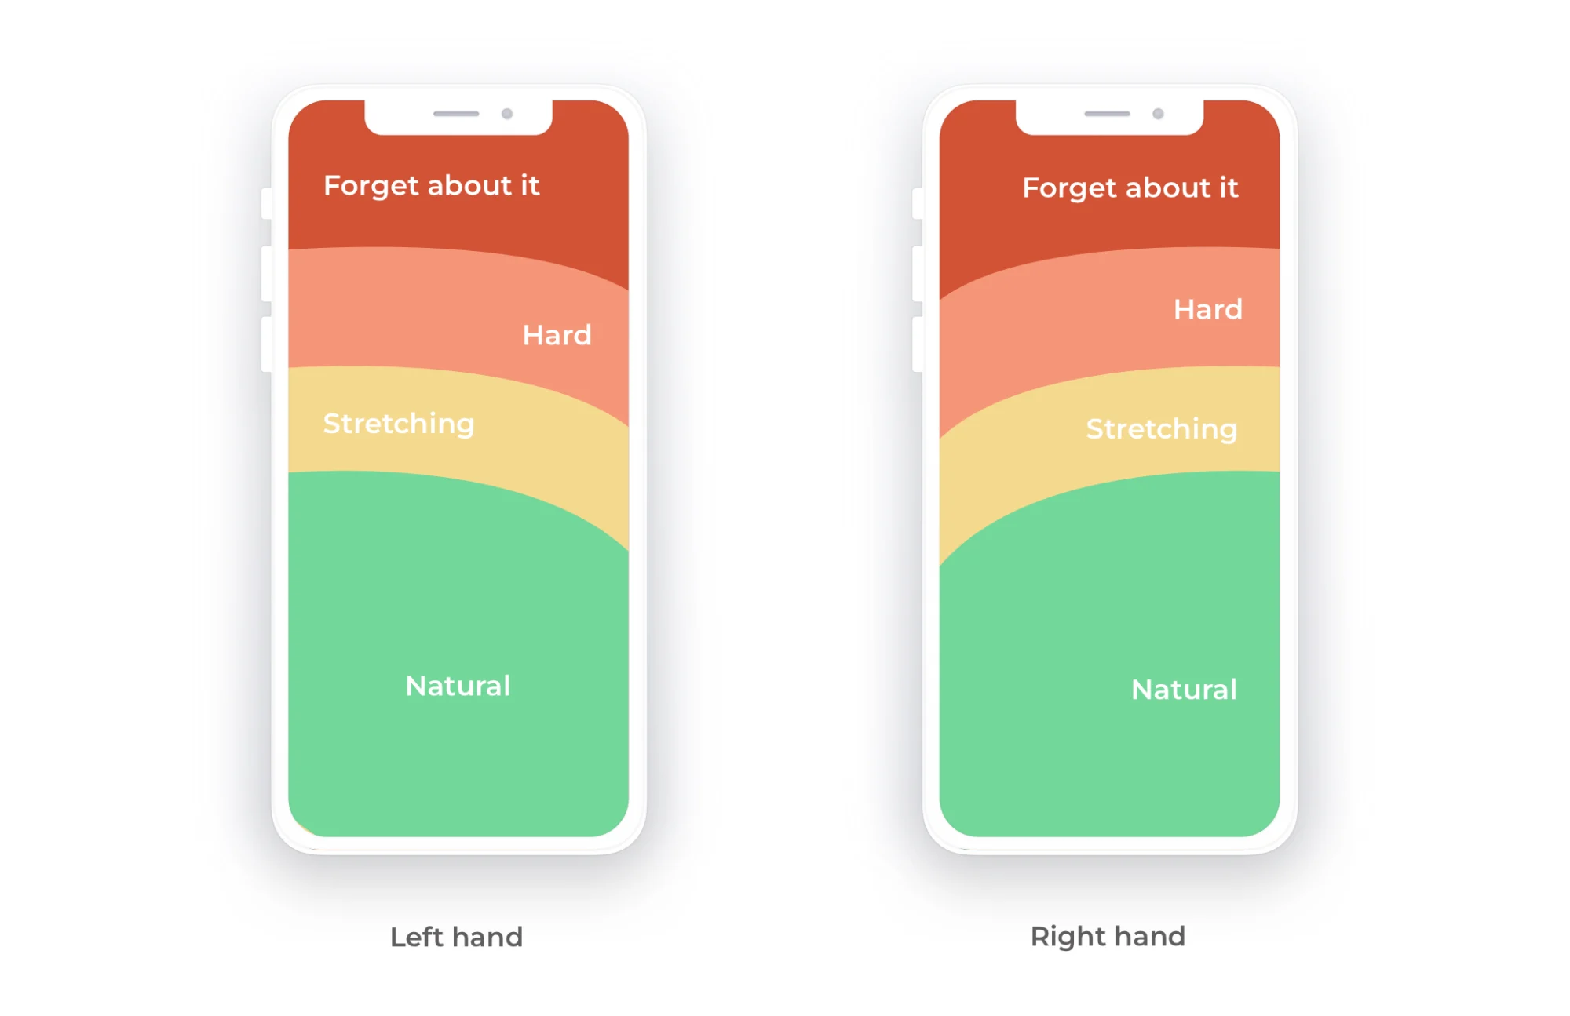
UX
Demo

Slide 14
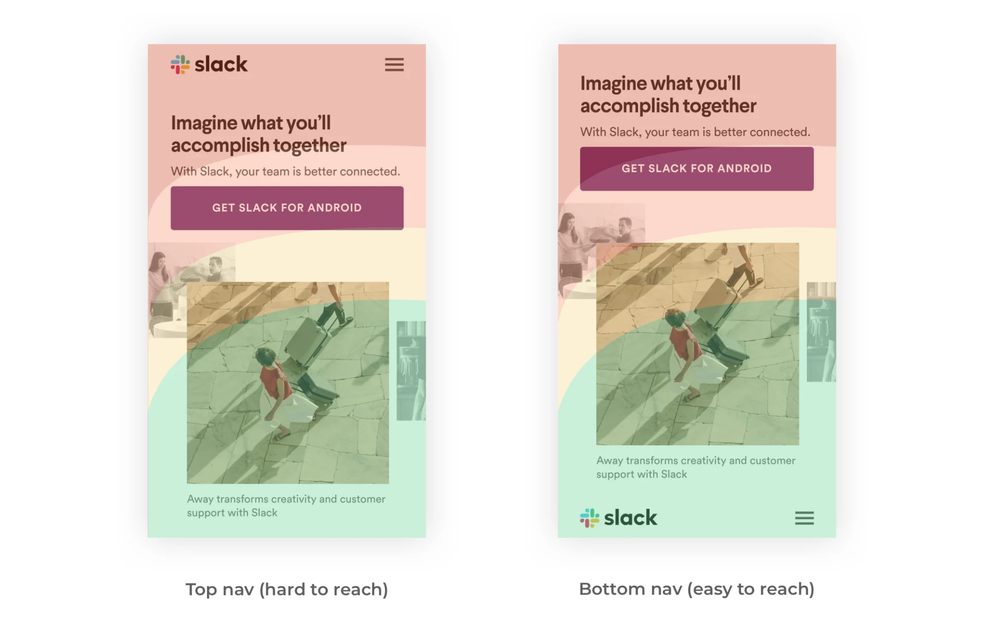
UX
Demo

Slide 15
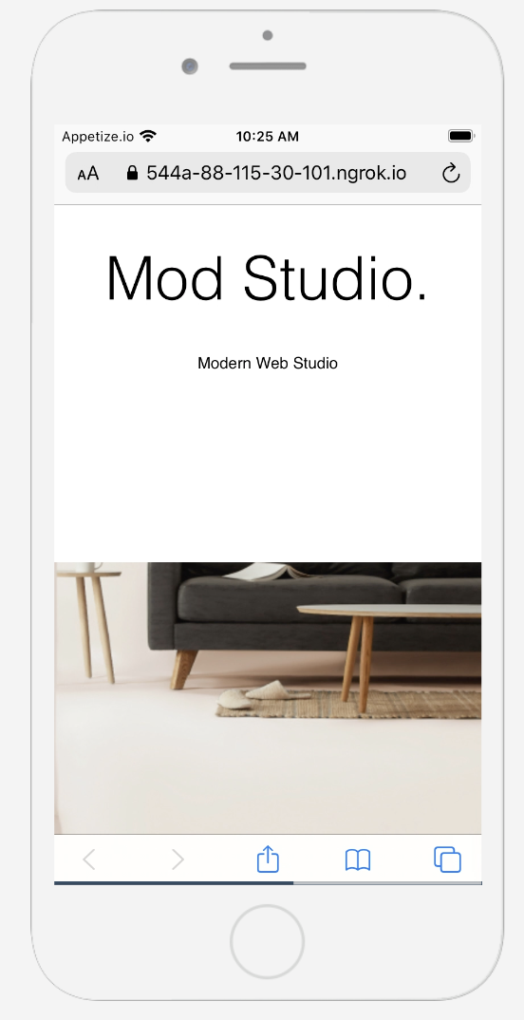
Фиксированные элементы внизу экрана
body {
min-height: 100vh;
/* mobile viewport bug fix */
min-height: -webkit-fill-available;
}
html {
height: -webkit-fill-available;
}
Demo

Slide 16
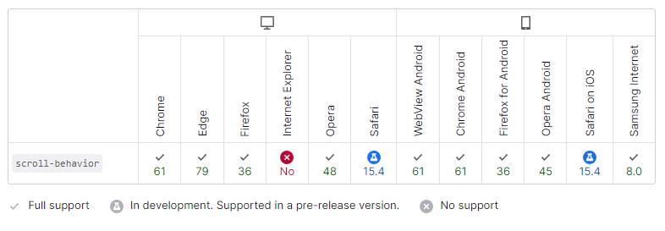
Плавная прокрутка
Чаще для якорных ссылок внутри страницы
scroll-behavior: smooth;
MDN

Slide 17
Подключение шрифтов

Slide 18
Правило @font-face
@font-face {
font-family: 'Butler';
src: url('../fonts/butler/Butler.woff2') format('woff2');
font-weight: 400;
font-style: normal;
}
Указывается в style.css в самом начале файла
Может быть в любом количестве
Каждое начертание - новое правило

Slide 19
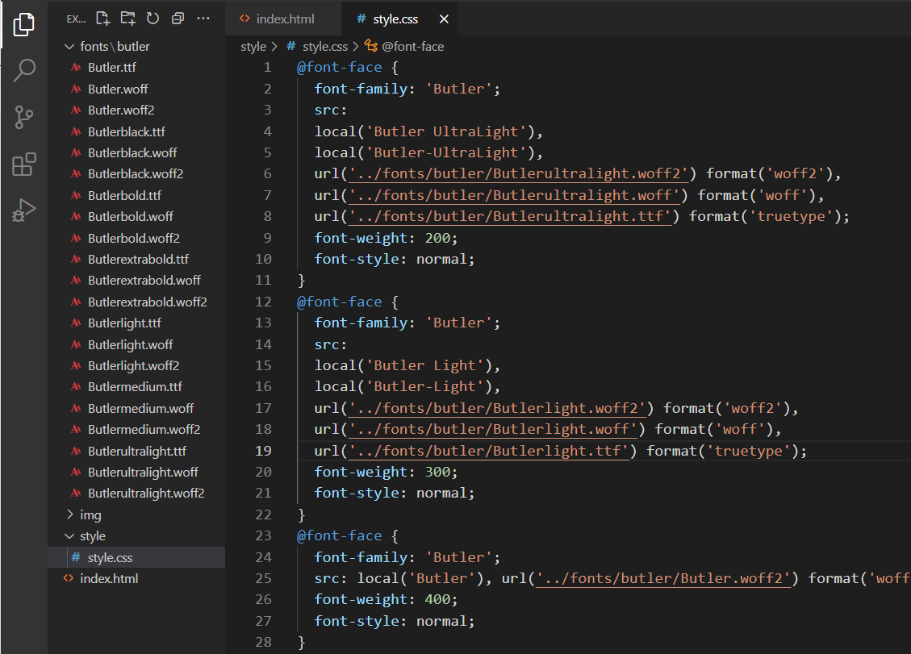
Правило @font-face
Скачать шрифты можно:
fonts.google.com
fontstorage.com
fonts-online.ru
и другие

Slide 20
Вариативные шрифты Variable fonts

Slide 21
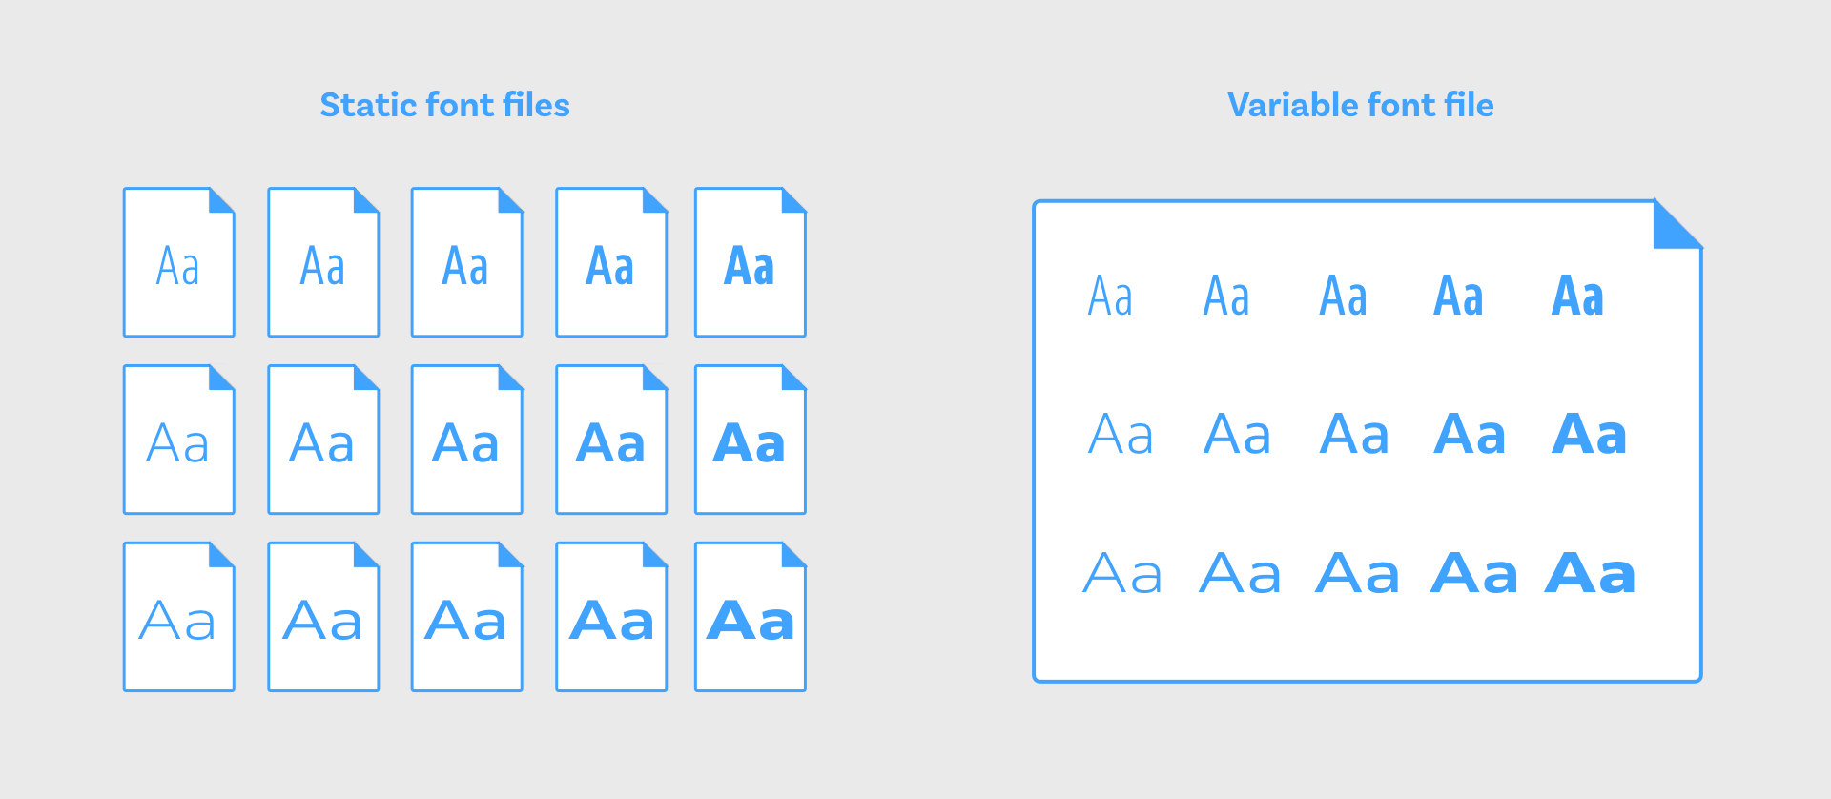
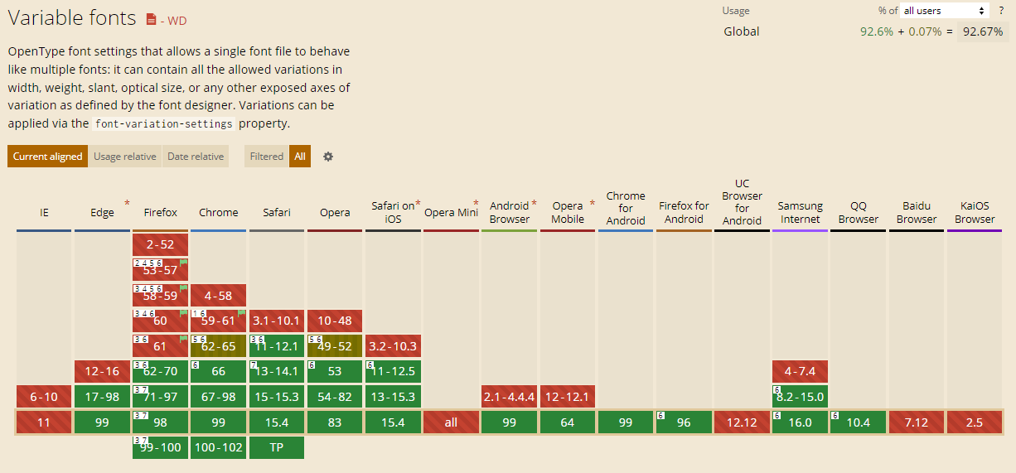
Что это?
Вве­де­ние в ва­ри­а­тив­ные шриф­ты
Вариативные шрифты: что это и как использовать?
Введение в вариативные шрифты
Demo
Playground

Slide 22
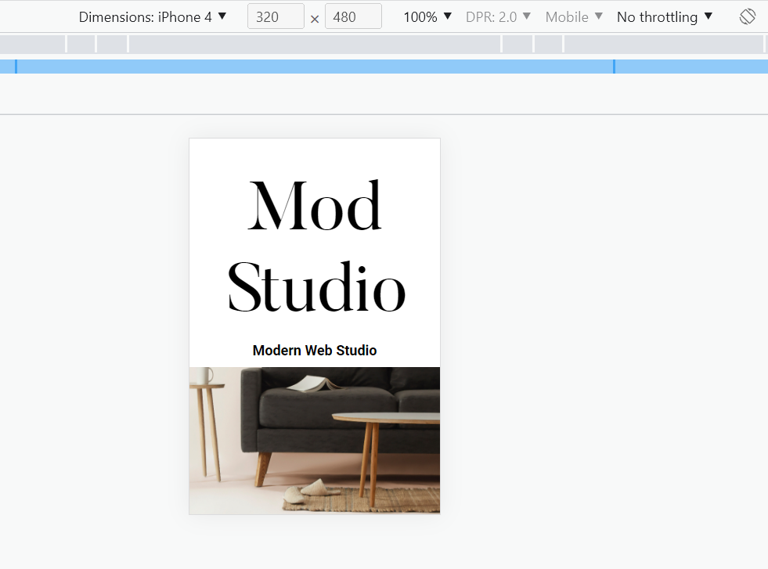
Особенности проверки на мобильных
1. Developer Tools. не всегда рендерит страницу правильно!

Slide 23
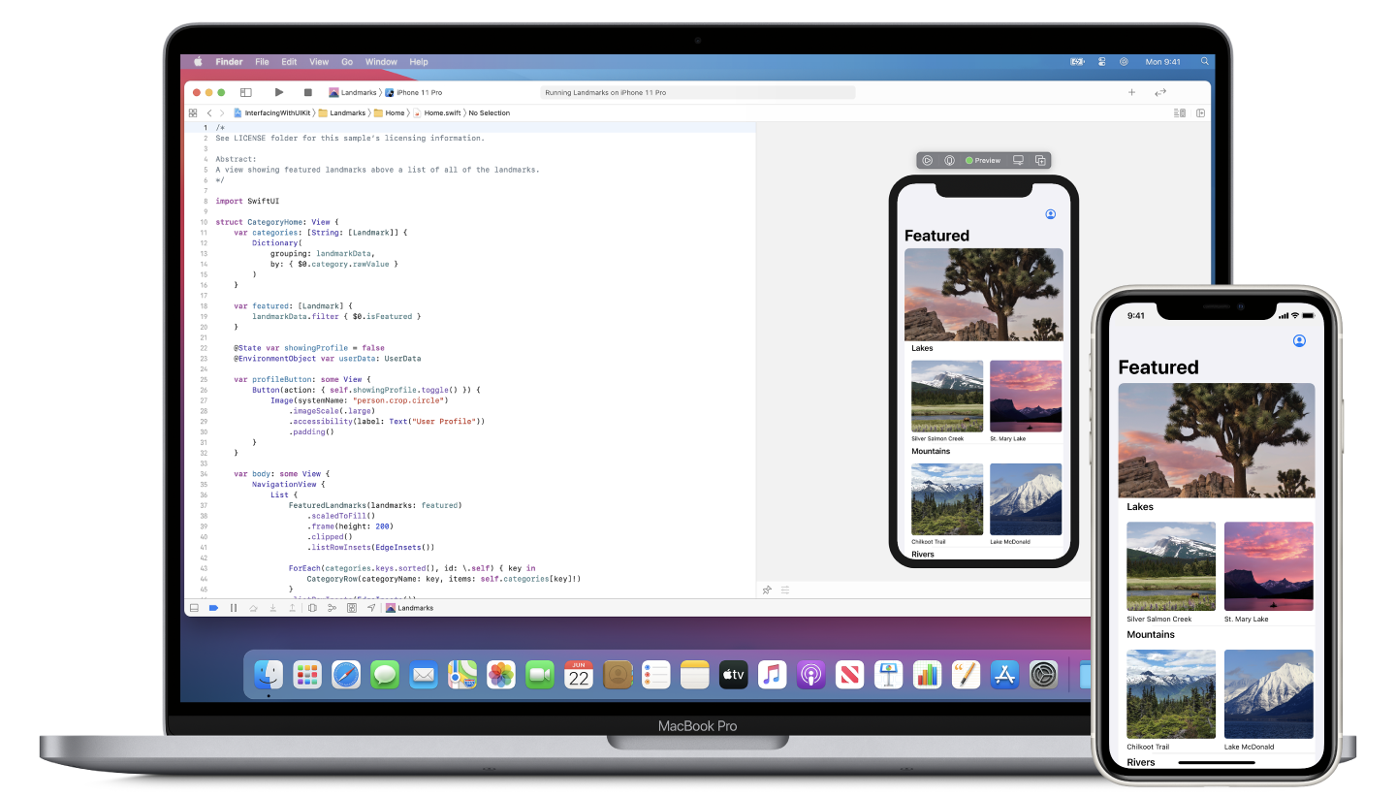
Особенности проверки на мобильных
Пользователи Mac XCode Device emulator Инструкция

Slide 24
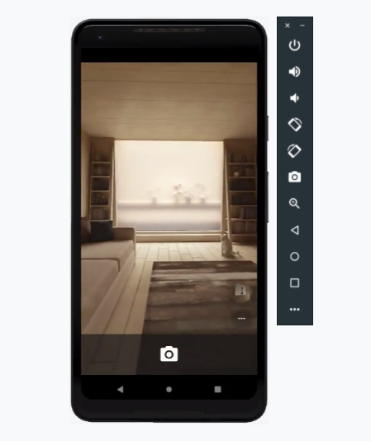
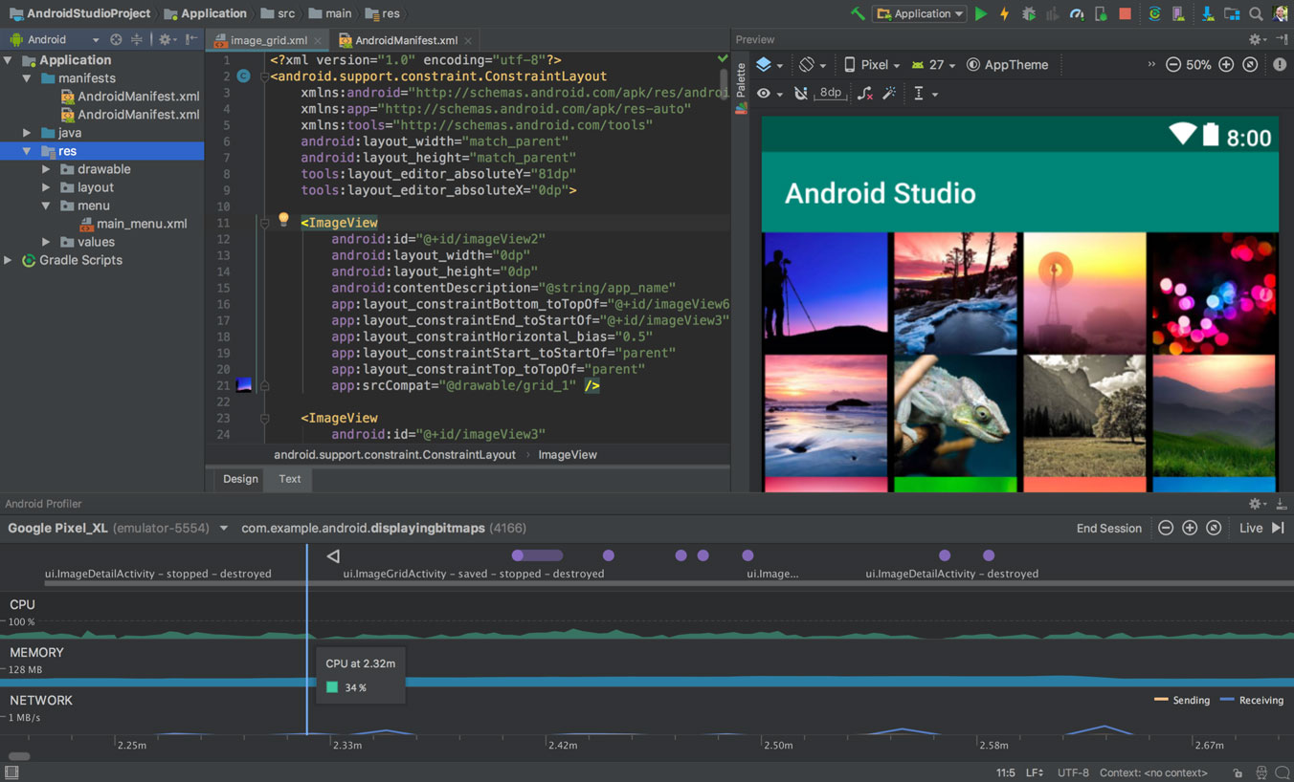
Особенности проверки на мобильных
Пользователи Android Android Studio Инструкция

Slide 25
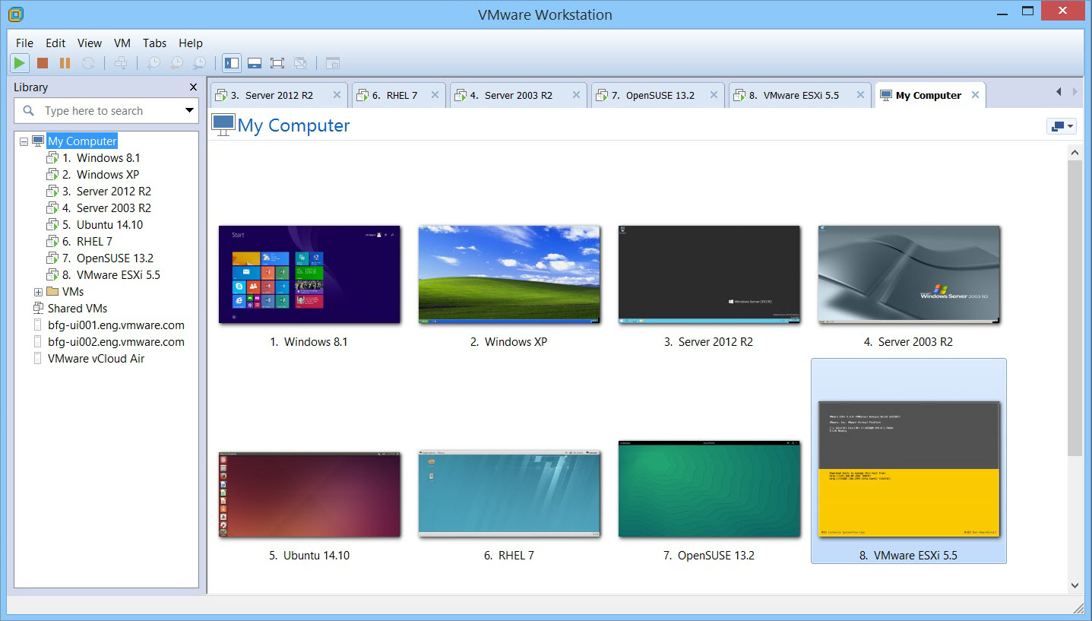
Особенности проверки на мобильных
Виртуальные машины
VirtualBox, VMware и др. - программный продукт виртуализации для ОС Windows, Linux, FreeBSD, macOS, Solaris/OpenSolaris, ReactOS, DOS и др.
Wiki

Slide 26
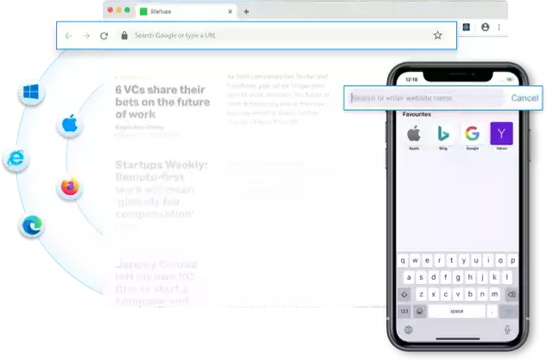
Особенности проверки на мобильных
Online сервисы* browsershots.org appetize.io browserstack и др.

